Slide 1
Математическое моделирование
Лабораторная работа 4 Скандарова П.Ю.

Slide 2
Информация

Slide 3
Докладчик
Скандарова Полина Юрьевна
Российский университет дружбы народов
1132221815@pfur.ru
https://pyskandarova.github.io/ru/

Slide 4
Вводная часть

Slide 5
Цель
Изучить понятие гармонического осциллятора, построить фазовый портрет и найти решение уравнения гармонического осциллятора.

Slide 6
Выполнение лабораторной работы

Slide 7
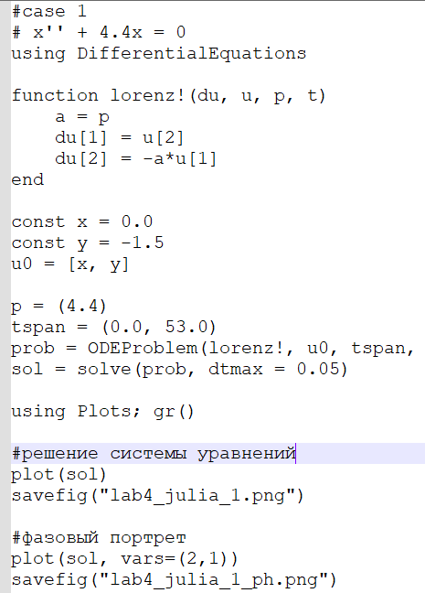
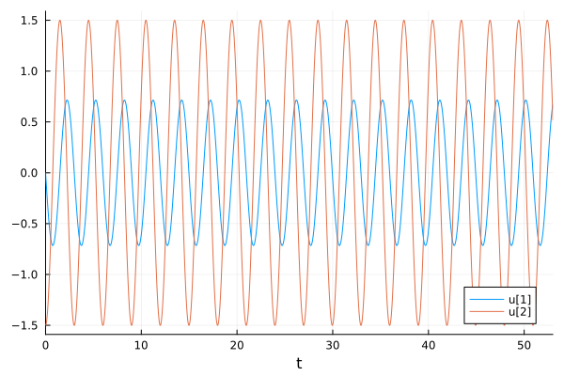
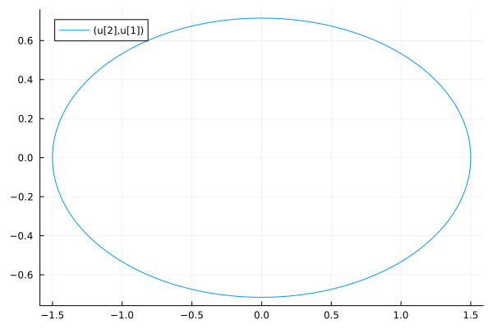
Первый случай
Колебания гармонического осциллятора без затуханий и без действий внешней силы

Slide 8
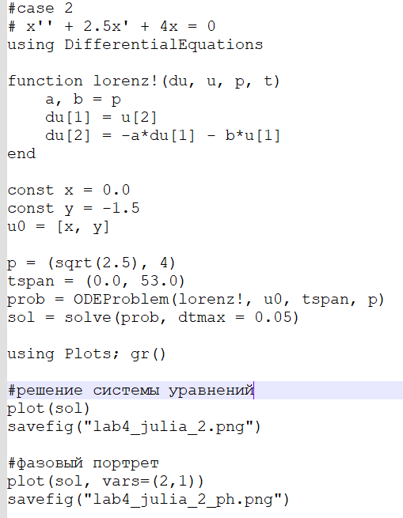
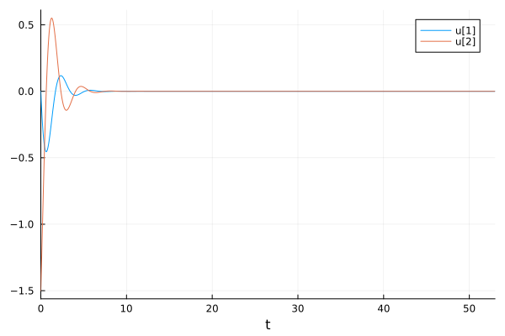
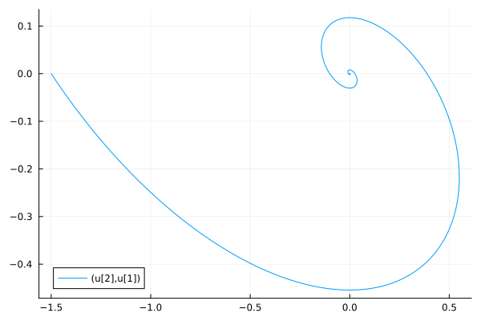
Второй случай
Колебания гармонического осциллятора c затуханием и без действий внешней силы

Slide 9
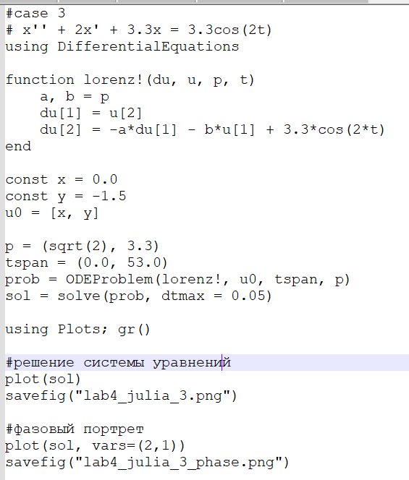
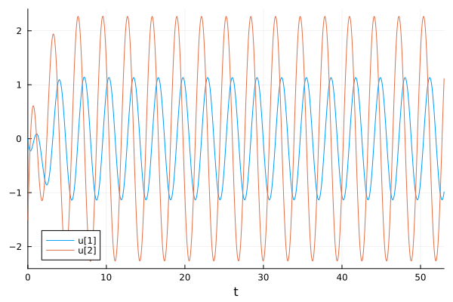
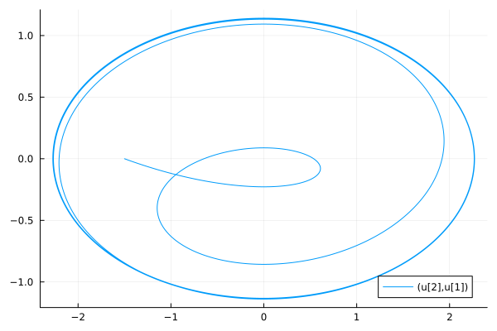
Третий случай
Колебания гармонического осциллятора c затуханием и под действием внешней силы

Slide 10
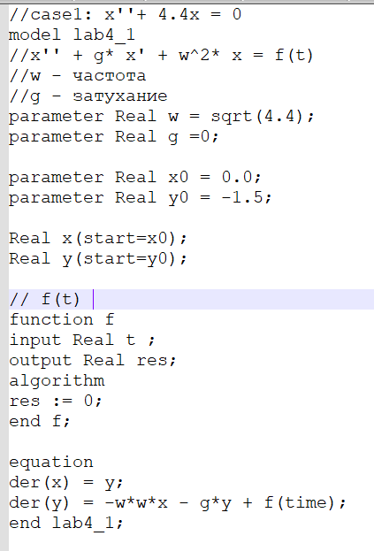
Первый случай
Колебания гармонического осциллятора без затуханий и без действий внешней силы

Slide 11
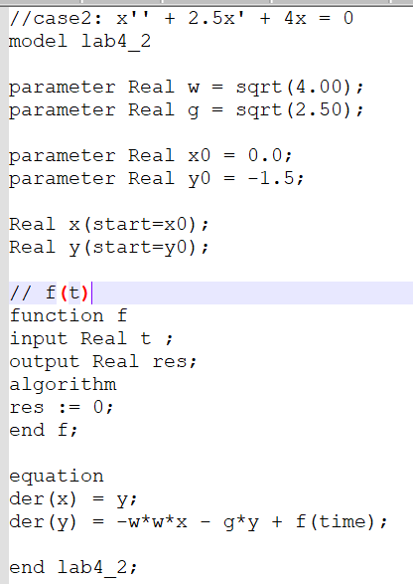
Второй случай
Колебания гармонического осциллятора c затуханием и без действий внешней силы

Slide 12
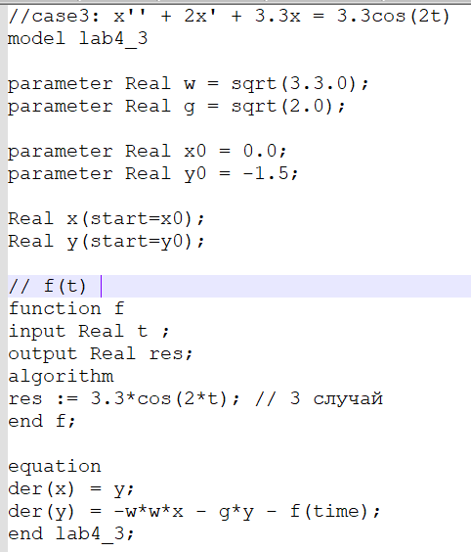
Третий случай
Колебания гармонического осциллятора c затуханием и под действием внешней силы

Slide 13
Вывод

Slide 14
Выводы
В ходе выполнения лабораторной работы были построены решения уравнения гармонического осциллятора и фазовые портреты гармонических колебаний без затухания, с затуханием и при действии внешней силы на языках Julia и Open Modelica.

